Slide 1


投资平衡与总结
04月27日 20:15
方建伟
执业编号:A1120613090012
经传十大金牌讲师，从事证券行业10余年，自创一套“股海钓鱼操作系统”，真正教中小投资者能够理解市场，更好的适应市场，在市场当中稳定的获利！

Slide 2
01/
02/
03/
市场行情
动态平衡
策略总结

Slide 3
01
市场行情

Slide 4
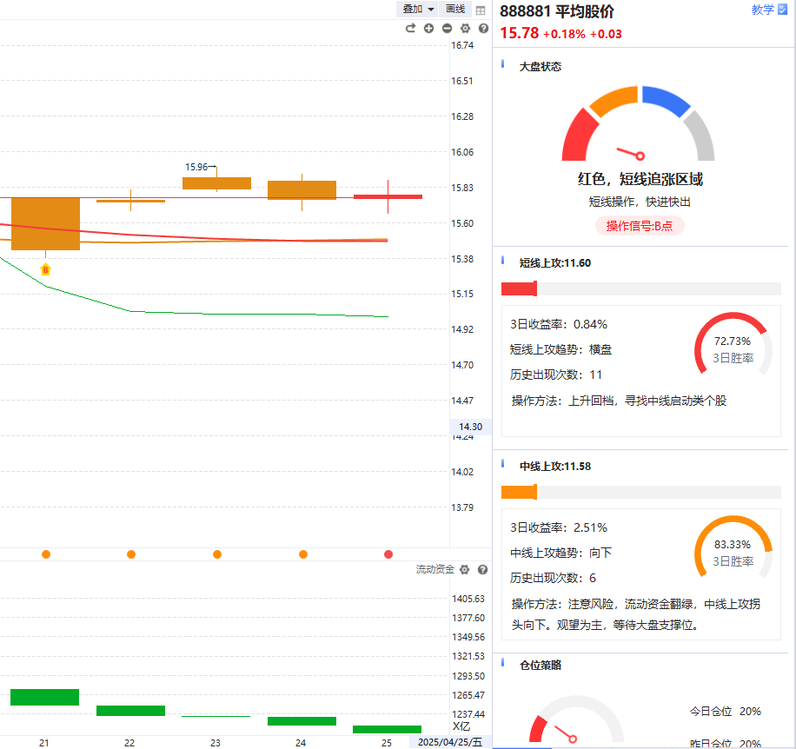
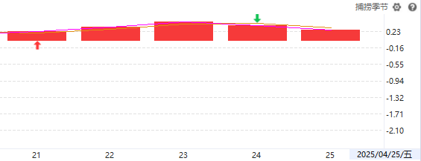
4月25日行情
1、平均股从周一金叉向上突破并且出现B点信号；
2、流动资金本周一直没有翻红，量能不足；
3、向上突破无延续，周四进入死叉技术性调整；
4、下方支撑位：牛线、智能辅助线；
5、流动资金翻红要求很低，随时做好准备。
总：流动资金随时会翻红，选好个股等待冲锋号到来。

Slide 5
02
动态平衡

Slide 6
组合参考
 |  | 10W |  | 20W |  | 50W |  | 100W
 |  | 稳健 | 进取 | 稳健 | 进取 | 稳健 | 进取 | 稳健 | 进取
中证1000早盘择时 / 小盘择时 |  | 50% | 100% | 30% | 50% | 30% | 50% | 30% | 40%
中证1000尾盘择时 |  | 50% |  | 30% |  | 30% | 20% | 30% | 20%
股商轮动 |  |  |  | 40% | 50% | 40% | 30% | 20% | 20%
固收轮动 |  | 当你分析认为股票阶段性风险较大时，可选择固收轮动回避风险。
进取型全天候 |  |  |  |  |  |  |  | 20% | 20%
后续将会上线：中低频趋势类策略、动态调整策略配置方案等。

Slide 7
动态平衡
策略 | 策略比例 | 原跟投资金 | 半年后 | 动态平衡后
中证1000早盘择时 | 30% | 9W | 11W | 10.2W
中证1000尾盘择时 | 30% | 9W | 11W | 10.2W
股商轮动 | 40% | 12W | 12W | 13.6W
动态平衡的好处
‌（1）降低风险‌：通过定期再平衡，可以避免某些资产类别过度集中风险，减少市场波动对投资组合的影响。
‌（2）保持投资目标‌：通过定期调整，可以确保投资组合始终保持在预定的风险和收益水平上，帮助投资者实现长期投资目标。
‌（3）心理稳定‌：对于投资者来说，动态平衡策略可以减少因市场波动带来的心理压力，保持投资的稳定性和连续性。

Slide 8
择时策略研究
策略 | 时间（2025年） | 策略收益 | 大盘分析
中证1000早盘择时 | 1月2日-4月25日 | 3.92% | 全年
 | 1月17日-3月21日 | 3.75% | B
 | 4月21日-4月25日 | 0.95% | B
中证1000尾盘择时 | 1月2日-4月25日 | 7.10% | 全年
 | 1月17日-3月21日 | 1.30% | B
 | 1月3日-1月17日 | 3.67% | 超跌行情至B点
 | 4月7日-4月21日 | 7.76% | 超跌行情至B点
注：以上数据不含滑点等，实际收益可能会有小幅偏差。

Slide 9
03
策略总结

Slide 10
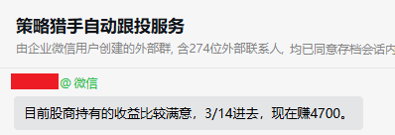
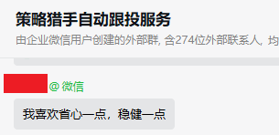
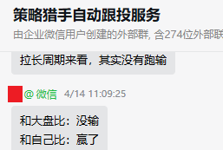
策略总结
2025年：
平均股价表现：+2.49%
中证1000早盘择时：+3.92%
中证1000尾盘择时：+7.10%
股商轮动：+2.78%
以组合334计算，该组合年度表现为：0.3*3.92% + 0.3*7.10% + 0.4*2.78% = 4.42%
注：以上数据不含滑点等，实际收益可能会有小幅偏差。
以上为公司用户部分较好的反馈展示，个别情况不代表普遍现象，个股历史涨幅不预示其未来表现，过往收益亦不代表未来收益承诺。市场有风险，投资需谨慎！

Slide 11
策略所向 - 稳
如果论1个月行情，可能80%的用户可以好过策略；
如果是3个月，可能还有60%的用户可以好过策略；
如果是6个月，可能只有30%的用户可以超过策略；
如果是1年，可能就仅不到10%了；
如果是3年，5年。。。
策略跟投追求的不是一次性的暴利，而是在股市中的长期稳定。
千万不要每天看一眼，会坚持不下去的。
如果手痒，那请自己留些仓位去做股票。

Slide 12


Slide 13


